Slide 1
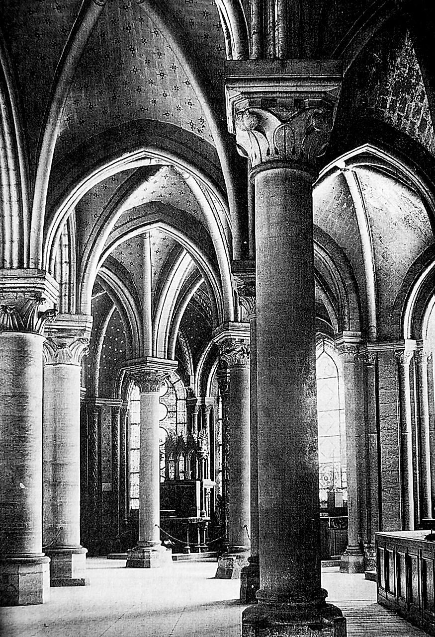
Готичний стиль в архітектурі
Виконала учениця 11-Б класу
Гадяцької гімназії
імені Олени Пчілки
Йотка Ольга

Slide 2
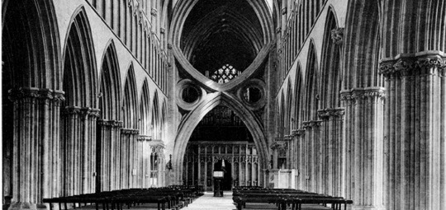
Готика (італ. gotico, від назви германського племені готів), готичний стиль — художній стиль, що був завершальним етапом у розвитку середньовічної культури країн Західної Європи (між серединами XII і XVI століть).
Сам термін «готика» виник саме в добу Відродження для позначки попереднього періоду розвитку архітектури, аби підкреслити відмінності архітектури, що відродила стилістику архітектури Стародавнього Риму і мала значні відмінності (стильові і конструктивні) від середньовічної архітектури.

Slide 3
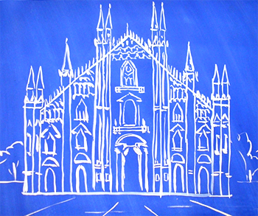
Виникнення
Романська і готична архітектура — неможливі без архітектурного досвіду попередників і математичних знань. Метод геометричного пропорціонування головував через авторитет математичних знань науковців арабської Іспанії і античних математиків.
Для побудоби готичної церкви чи величного готичного собору знадобилися розвідані поклади каменю, піску, вапна, відповідний ліс (деревина) і поклади свинцю, пластинами якого вкривали протяжні готичні дахи. Уславилися кам'яні кар'єри Франції, особливо поблизу Турне, звідки камінь і тесані деталі везли в Пікардію, Артуа, Шампань і навіть в Англію

Slide 4
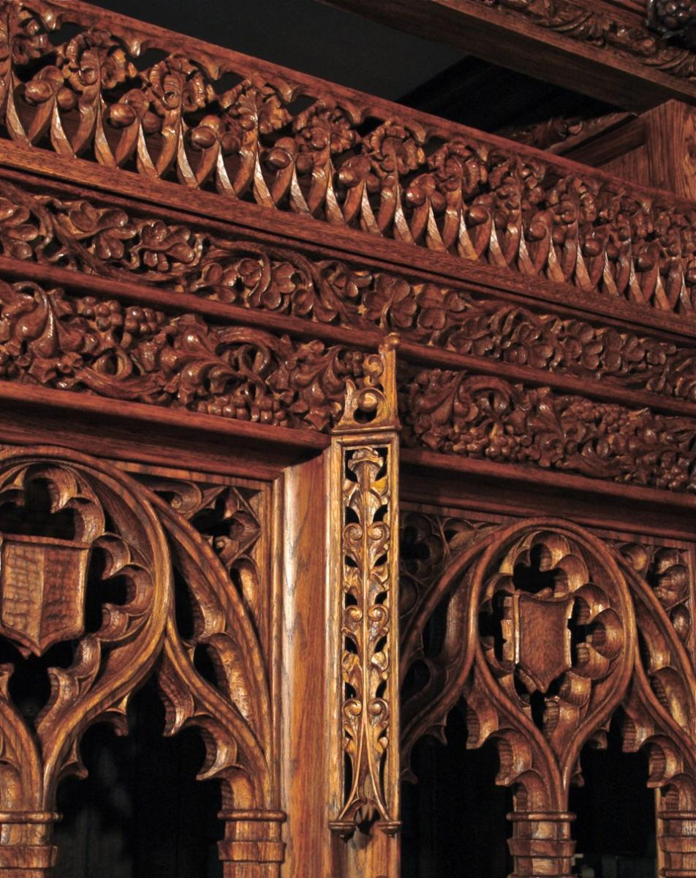
Особливості
З початку XIX ст., коли для мистецтва X — XII ст. був прийнятий термін романський стиль, були обмежені хронологічні рамки готики, у ній виділили ранню, зрілу (високу) і пізню фази. Від романського стилю готика успадкувала верховенство архітектури в системі мистецтв і традиційні типи споруд.
Особливе місце в мистецтві готики займав собор — вищий зразок синтезу архітектури, скульптури і живопису (вітражів). Незрівнянний з людиною простір собору, вертикалізм його веж і склепінь, підпорядкування скульптури динамічним архітектурним ритмам, багатобарвне сяйво вітражів робили сильний емоційний вплив на віруючих.

Slide 5
Стиль Готики
Готичний художній стиль визначився у своїх типових рисах під час розвитку західноєвропейської середньовічної художньої культури. Беручи початок в середині XII ст. у північних та центральних областях Франції на теренах Іль-де-Франсу, він отримав загальноєвропейське поширення і пройшов ряд самостійних етапів еволюції та національних версій.
На відміну від романського, готичне мистецтво «пропагує» інтерес до людських почуттів, звертається до краси від реального світу, повертається до індивідуальності. Для готичного стилю характерні гострі споруди зі стрілчастими склепіннями, великою кількістю кам'яного різьблення і скульптурних прикрас.
Кафедральний собор у Мілані

Slide 6
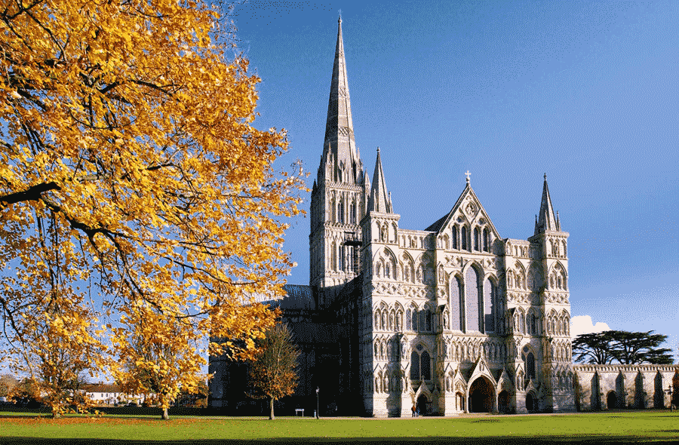
Пізня Готика
У пізньоготичній німецькій скульптурі багато патетики, з'являються манірність, претензійність, надмірна витонченість, поєднання релігійної екзальтації з жорстокою натуралістичністю (дерев'яні скульптури «Розп'ятий» і «Оплакуваний»). Культура середньовіччя, яка існувала тисячоліття, висунула нове коло ідей та образів, нові естетичні ідеали, нові художні прийоми. Надихаючись духом християнства, мистецтво цього часу глибоко проникло у внутрішній світ людини. Інтерес мистецтва середньовіччя до духовності був величезним. Мислителі й художники цієї пори так само, як і в античності, прагнули гармонії, міркували про розумне влаштування світу. Але виражали це специфічно, абстрактнішою мовою.

Slide 7
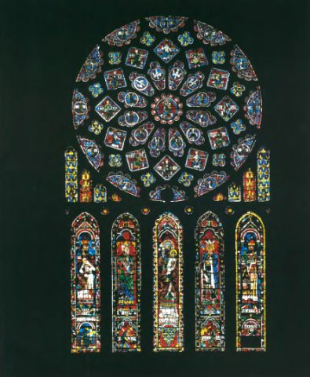
Серед загрозливих, небезпечних умов розвитку готики стало співіснування з «чорною смертю», епідемією хвороби, що охопила Західну Європу. «Чорну смерть» схильні вважати або чумою, або іншою загрозливою інфекцією, схожою з сибірською виразкою.
Доба готики відрізнялася релігійною налаштованістю і підвищеною духовністю. Епідемія «чорної смерті», навпаки, привнесла хаос і в релігійне, і в соціальне життя. Перелякані духовні пастирі могли запропонувати лише молитви і каяття за гріхи. На хвилі масових смертей виникли дикі практики каяття на кшталт флагеллантів і ретельні пошуки винуватих.

Slide 8
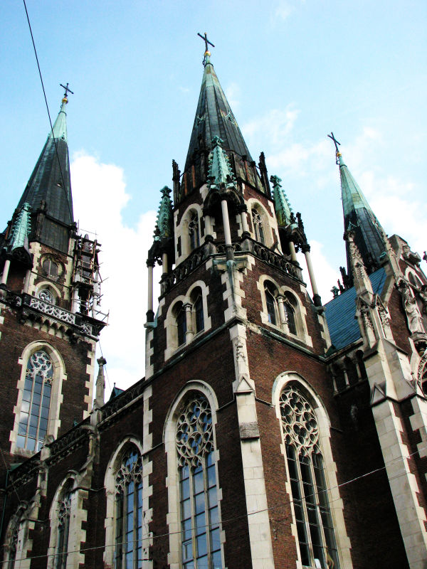
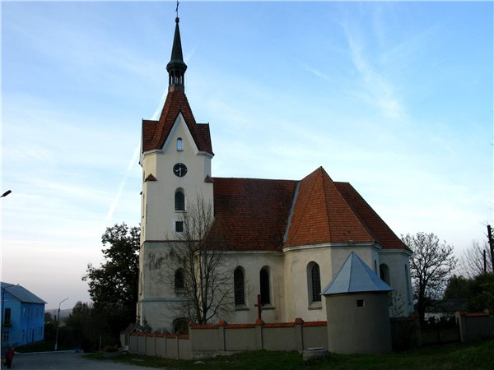
Готика України
Один з найцікавіших періодів історії архітектури України — кінець XIV — перша І половина XV століття. В українські міста прибуває багато поселенців, переважно німців, які принесли в мистецтво, а зокрема в архітектуру, нові стильові форми. Вирішальну роль у формуванні нового стилю відіграв Львівський кафедральний костел. Його заклали на початку 60-х років XIV століття, а завершили в основному в 80-х роках наступного. Серед будівничих цього храму відомі Нічко, Йоахім Гром, Амброзій Рабіш; Об'ємну композицію костелу витворено завдяки двом головним складовим: пресбітеріуму (вівтарній частині) та корпусу нав (власне молитовній залі). Львівський катедральний костел.
Церква Святої Єлизавети в Хусті на Закарпатті - одна з найхарактерніших пам'яток готики на українських теренах, нині Хустська Реформатська церква
Львів
Скала Подольська

Slide 9
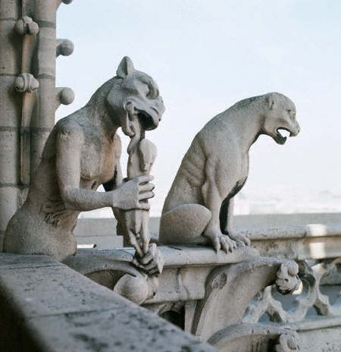
ВИСНОВКИ:
Готичний стиль - це художній стиль, що з'явився завершальним етапом у розвитку середніх століть мистецтва країн Західної, Центральної та частково Східної Європи (між серединою 12 і 16 століть).
Готика – це поєднання величі й простоти.
Готика надала новий вигляд середньовічній Європі. Її впливу піддалася не тільки архітектура, а й живопис, декоративно-прикладне мистецтво, одяг.
Поява готичного стилю в архітектурі середньовіччя можна без сорому назвати одним з найбільших відкриттів в історії архітектури.

Slide 10
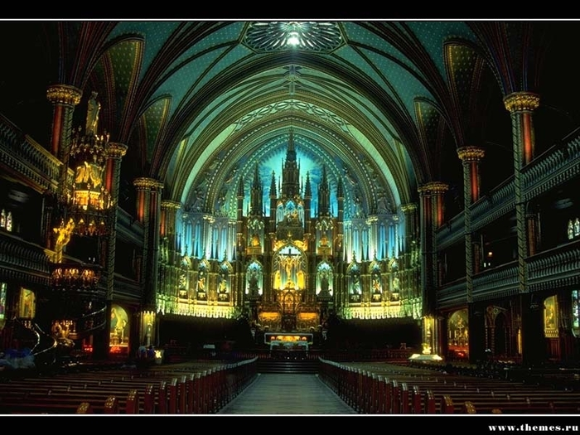
Використані джерела:
http://uk.wikipedia.org/wiki/Готика
http://uk.wikipedia.org/wiki/Готична_архітектура

